Slide 1

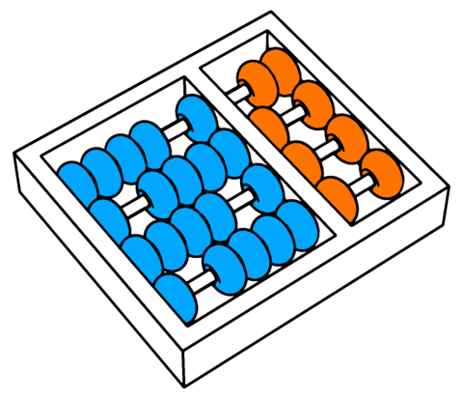
Aula Síncrona 4:
Impactos, Aspectos Éticos e Inovação
Prof. Dr. Rodrigo Bonacin
rbonacin@unicamp.br

Slide 2
Impactos da IA generativa nos negócios
Qual impacto da IA Generativa nos negócios ?
A verdade é que ninguém sabe exatamente
Pesquisa da KPMG nos EUA: Executivos esperam que a IA generativa tenha um impacto enorme nos negócios, mas não estão preparados para uma adoção imediata
Isso em 2023 — e Hoje ?
https://kpmg.com/us/en/media/news/kpmg-generative-ai-2023.html

Slide 3
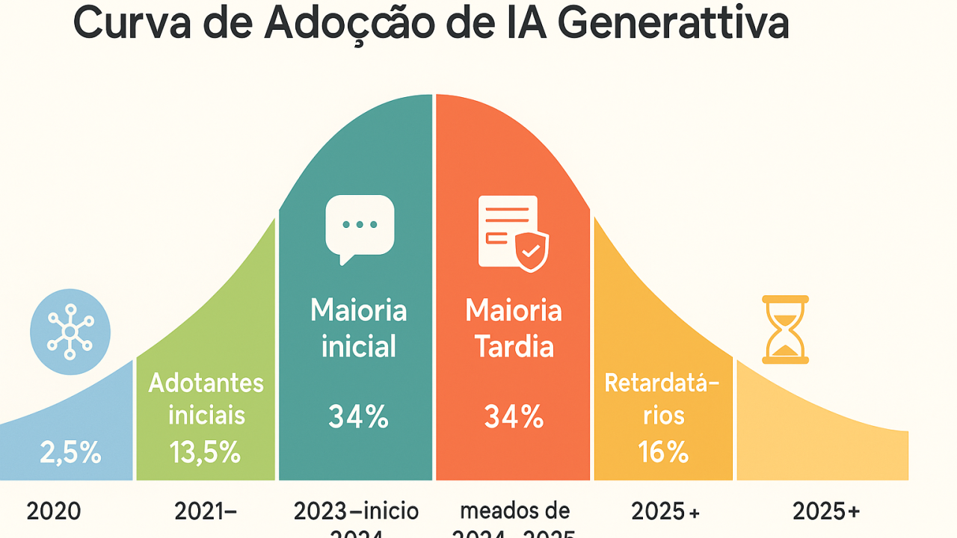
Impactos da IA generativa nos negócios

Slide 4
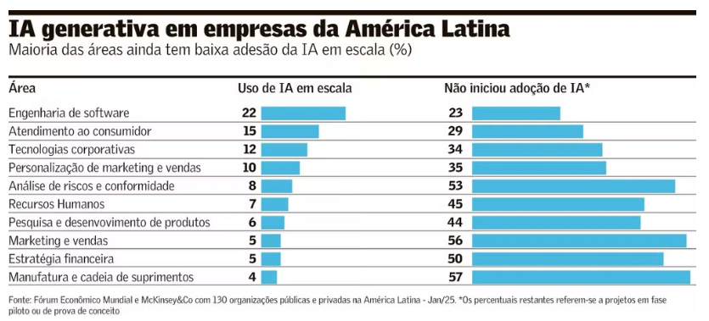
Impactos da IA generativa nos negócios
https://valor.globo.com/empresas/noticia/2026/01/21/ia-e-chave-para-economia-da-america-latina.ghtml

Slide 5
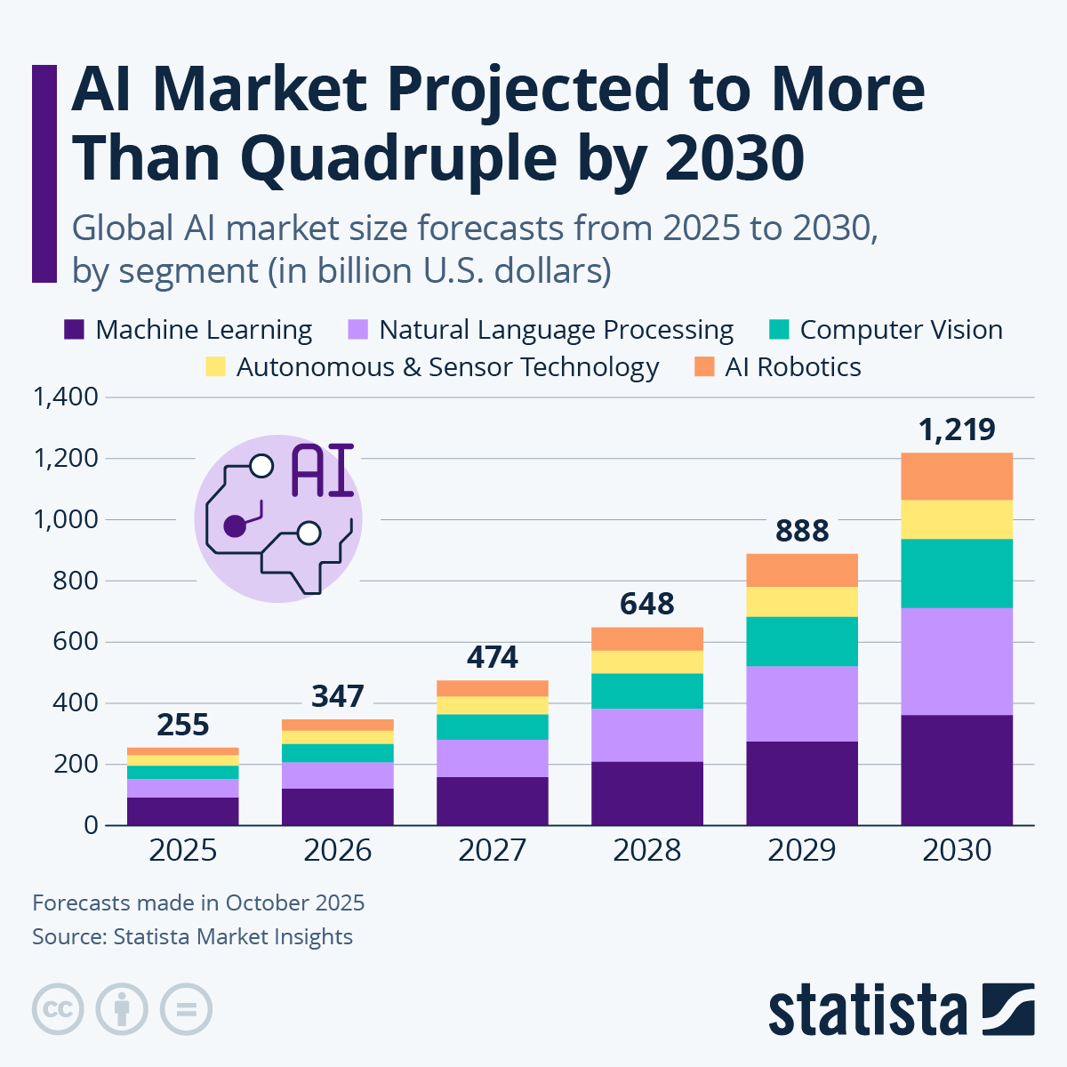
Impactos da IA generativa nos negócios
https://www.statista.com/chart/35510/ai-market-growth-forecasts-by-segment/?srsltid=AfmBOooezNQ3fZsmnE2H0zLtH3c_C1_LDJrOoUXXMeZk2OF_Sz3k5iKG

Slide 6
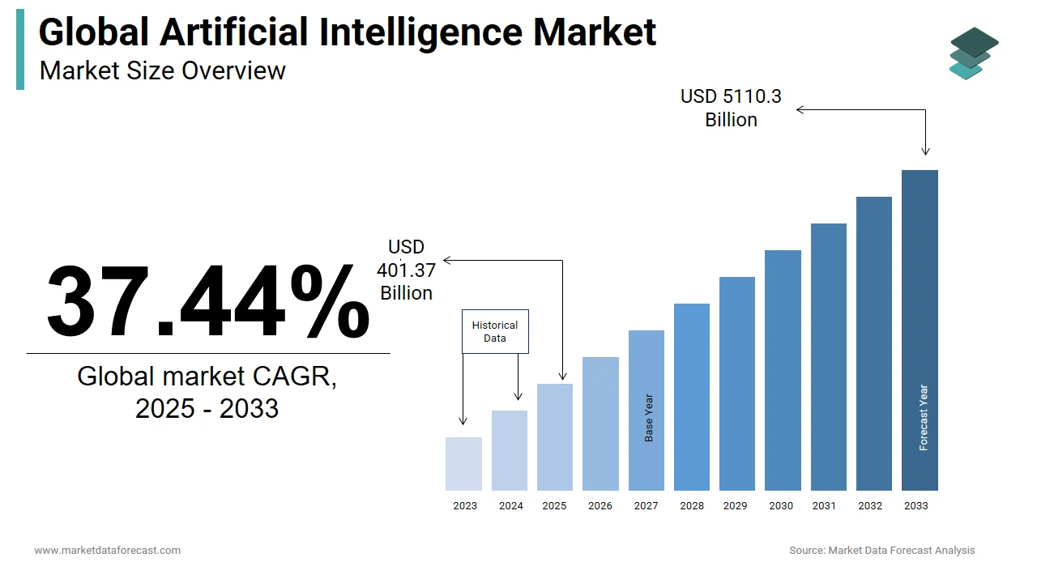
Impactos da IA generativa nos negócios
https://www.marketdataforecast.com/market-reports/artificial-intelligence-market

Slide 7
Impactos da IA generativa nos empregos
Alguns pontos
Automação de “Trabalho Cognitivo Braçal”
Tarefas para processar, sintetizar e gerar conteúdo em linguagem natural ou código
"Copiloto" e Ganho de Produtividade
A barra da produtividade subiu
No passado, mais produtividade implicou em sistemas mais complexos
Fatores Humanos e Soft Skills
Valorização de profissionais que vão além da IA (criatividade, metacognição, etc)
Gestão de equipes, mentoria, julgamento ético, negociação e pensamento crítico …

Slide 8
Impactos da IA generativa nos empregos
Alguns pontos
Novas Disciplinas e Profissões
A IA generativa cria novas necessidades
Engenharia de Prompt e Otimização de Modelos, Ética e Governança de IA, Curadoria de Dados …
Necessidade de Adaptação
Obsolescência acelerada de habilidades
Processo contínuo de experimentação
Aprendizado contínuo - lifelong learning
Mudança no papel da formação acadêmica e profissional

Slide 9
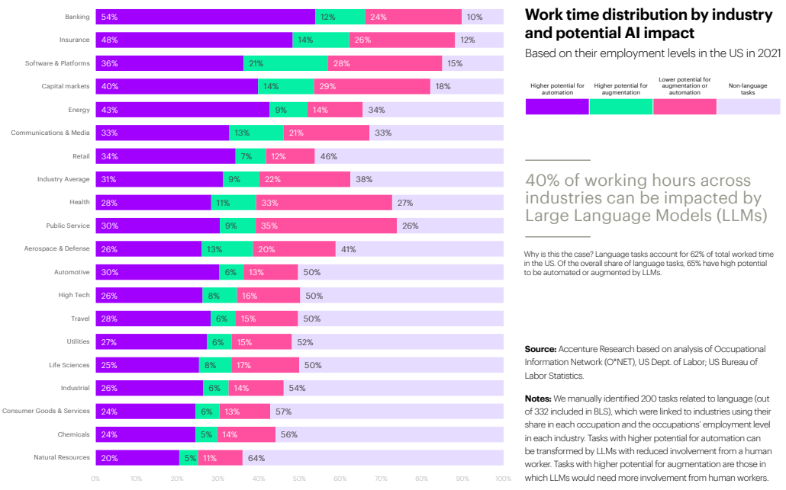
Impactos da IA generativa nos empregos
https://www.accenture.com/content/dam/accenture/final/accenture-com/document/Accenture-A-New-Era-of-Generative-AI-for-Everyone.pdf

Slide 10
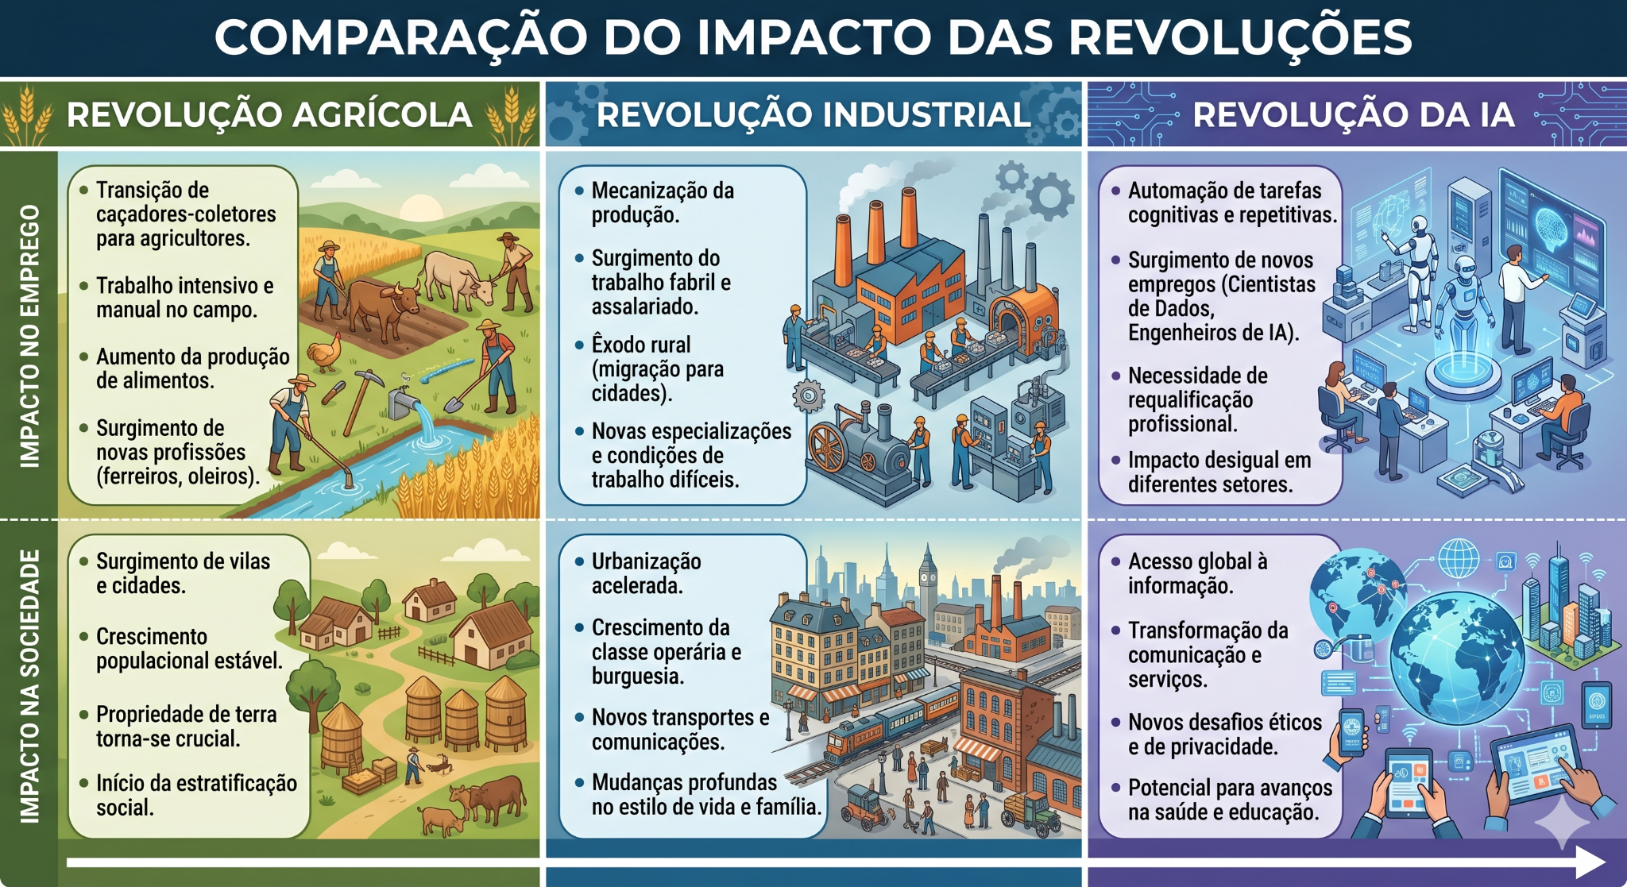
Impactos da IA na Sociedade

Slide 11
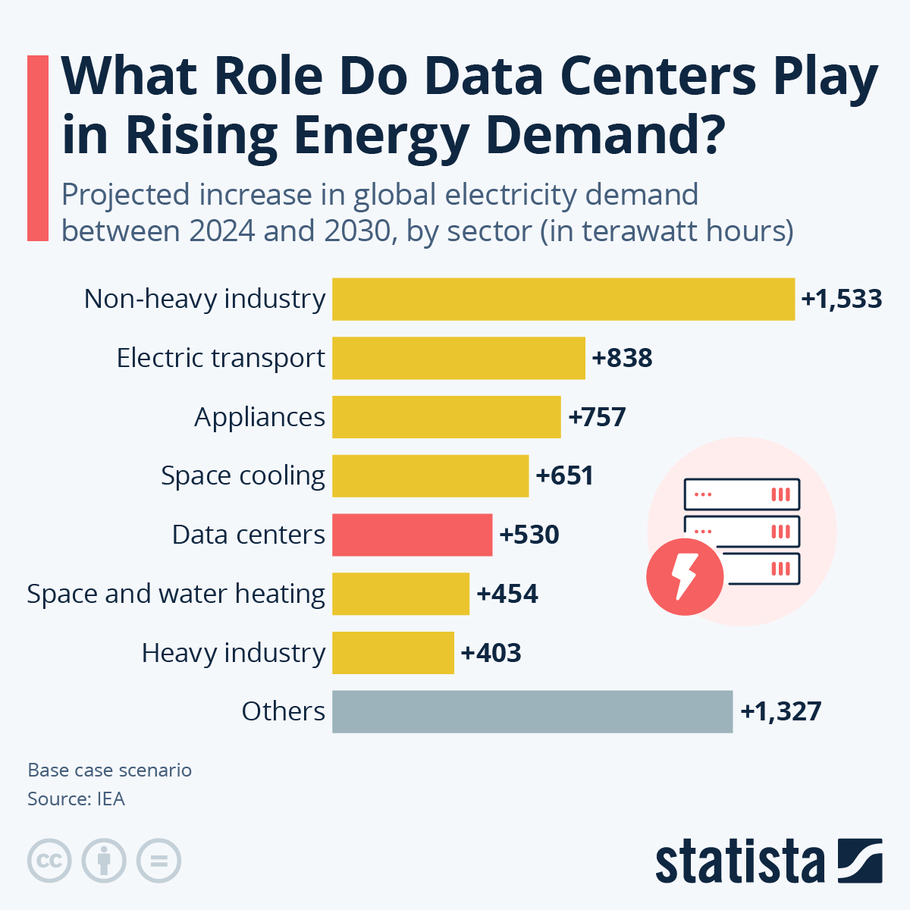
Impactos no Consumo de Energia
https://www.statista.com/chart/36004/data-centers-rising-energy-demand/

Slide 12
Ética e IA - exemplos de dilemas éticos
Exemplos
IA tendenciosa
A IA repete estereótipos, preconceitos, etc
Perigo de perpetuar os vieses do mundo real e reforçar ainda mais
Inteligência Artificial nos Tribunais
Falta de transparência das ferramentas de IA
A IA não é neutra
Práticas de vigilância para coleta de dados e privacidade
preocupações com a equidade e o risco para os Direitos Humanos
https://www.unesco.org/en/artificial-intelligence/recommendation-ethics/cases

Slide 13
Ética e IA - exemplos de dilemas éticos
Exemplos
A IA cria arte
"O Próximo Rembrandt"
Mas quem pode ser considerado o autor? A empresa que orquestrou o projeto, os engenheiros, o algoritmo ou... o próprio Rembrandt?
Carro autônomo
Tomamos decisões morais dirigindo
Ex.: motorista opta por frear bruscamente para evitar atropelar um pedestre que atravessa fora da faixa, ele está tomando a decisão moral de transferir o risco do pedestre para os ocupantes do carro
https://www.unesco.org/en/artificial-intelligence/recommendation-ethics/cases

Slide 14
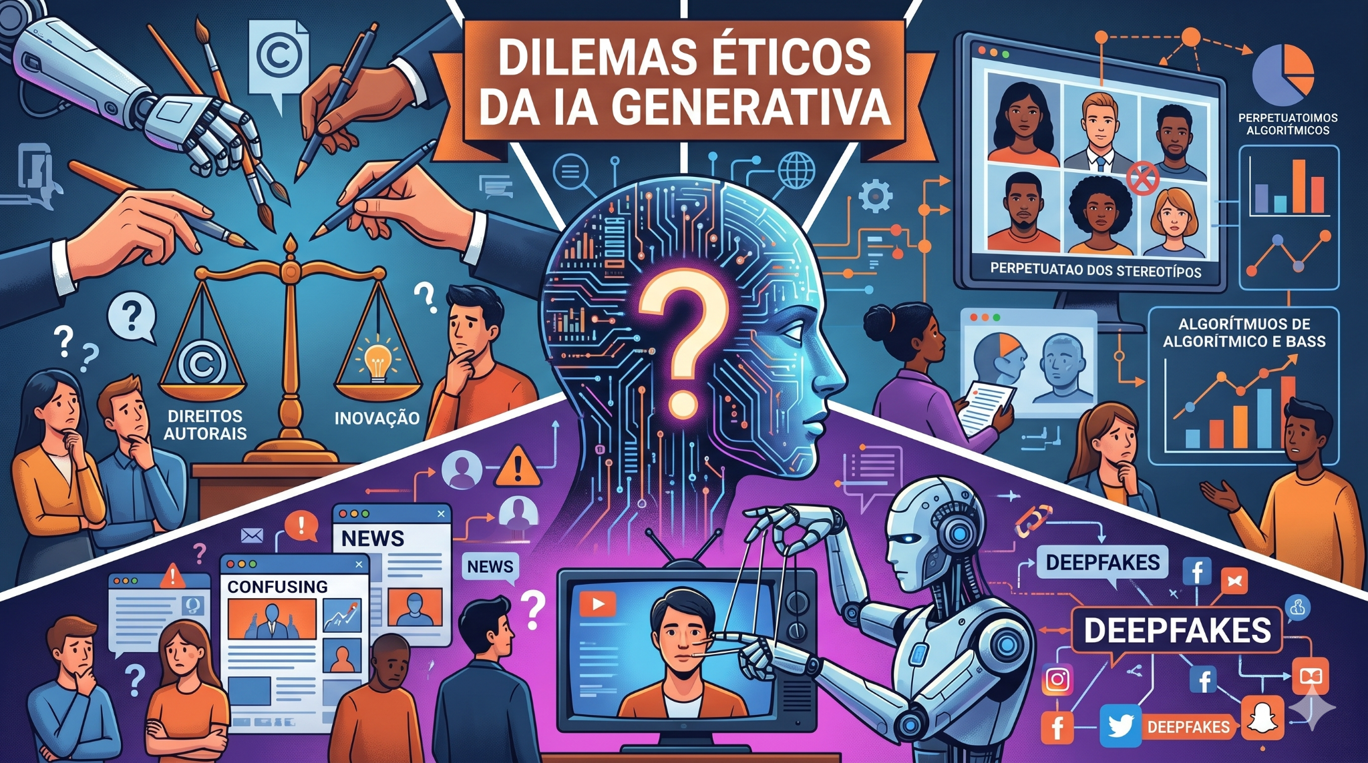
Ética e IA Generativa

Slide 15
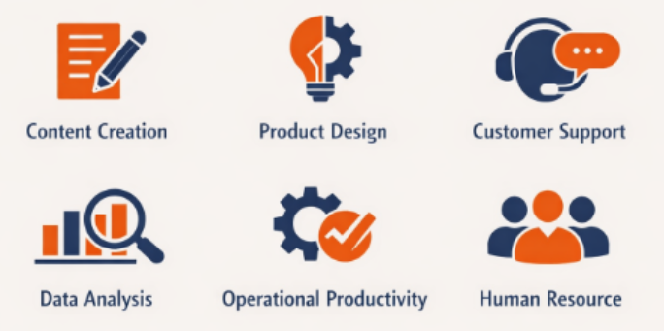
IA Generativa, Inovação e Novos Negócios
https://www.wowinfotech.com/blog/generative-ai-for-business

Slide 16
IA Generativa, Inovação e Novos Negócios
Não estamos é “apenas” automatizar tarefas repetitivas
Sintetizar conhecimento
Gerar ativos criativos
Orquestrar processos cognitivos complexos em escala
Entender onde o valor real se encontra
Criar uma interface bonita que apenas repassa perguntas para uma API pública ("thin wrapper") não é mais novidade

Slide 17
IA Generativa, Inovação e Novos Negócios
Algumas possibilidades
Criação e Personalização
Hiperpersonalização
Prototipagem Rápida
Novas interfaces e aplicações de LLMs
Sistemas Especializados Verticais (Vertical AI)
Lidar com dados não estruturados
Interfaces entre negócios, contratos, etc
Automação de Processos Cognitivos
Agentic Workflows
Engenharia de Software Autônoma
Atendimento ao Cliente
. . .

Slide 18
Mecanismos de Apoio à Inovação
Existem diversos mecanismos de apoio à inovação, por exemplo:
Subvenção Econômica
Recursos sem necessidade de devolução, ex.: Finep, FAPESP), para projetos de alto risco tecnológico
Financiamento com Taxas Subsidiadas
Recursos reembolsáveis com taxas abaixo do mercado, ex.: BNDES, FINEP e longos prazos de carência
Incentivos Fiscais
Dedução de despesas com PD&I (Pesquisa, Desenvolvimento e Inovação), ex.: Lei do Bem (Lei 11.196/05), Lei de Informática (Lei 8.248/91)
Ambientes de Inovação
Incubadoras, aceleradoras e parques tecnológicos que oferecem suporte gerencial e infraestrutura para startups e empresas inovadoras

Slide 19
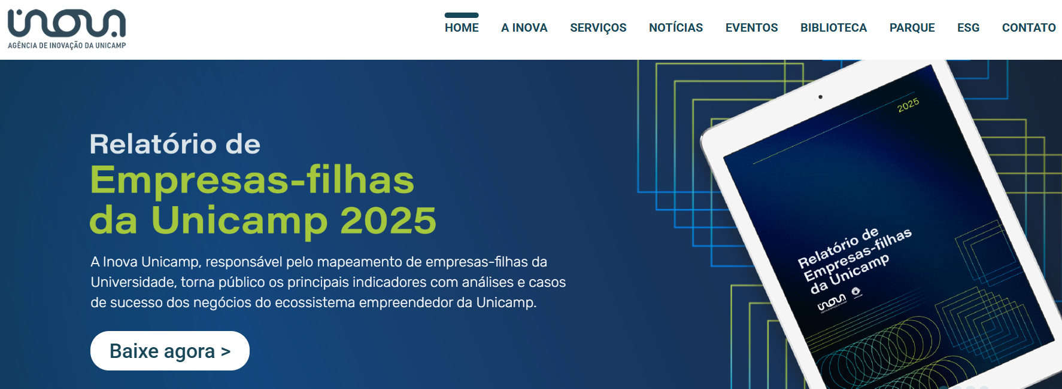
INOVA - Unicamp
https://www.inova.unicamp.br/

Slide 20
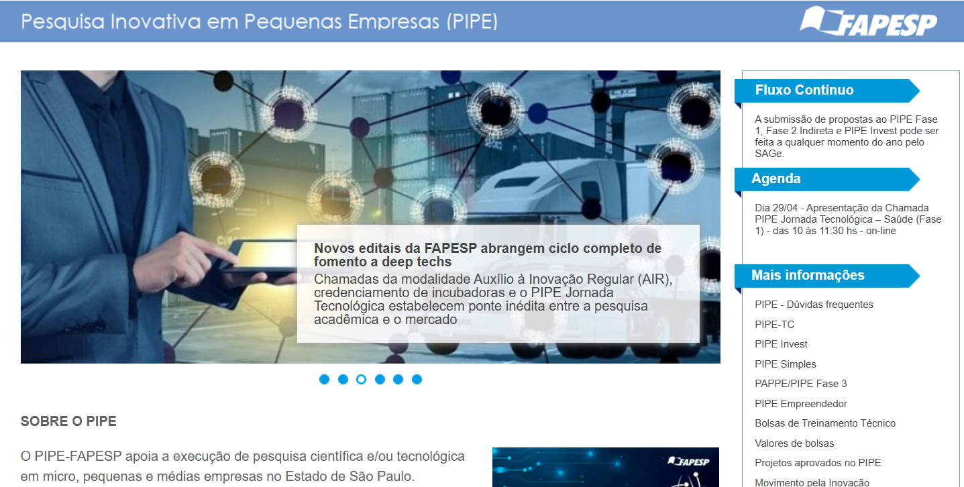
FAPESP - PIPE
https://fapesp.br/pipe/

Slide 21
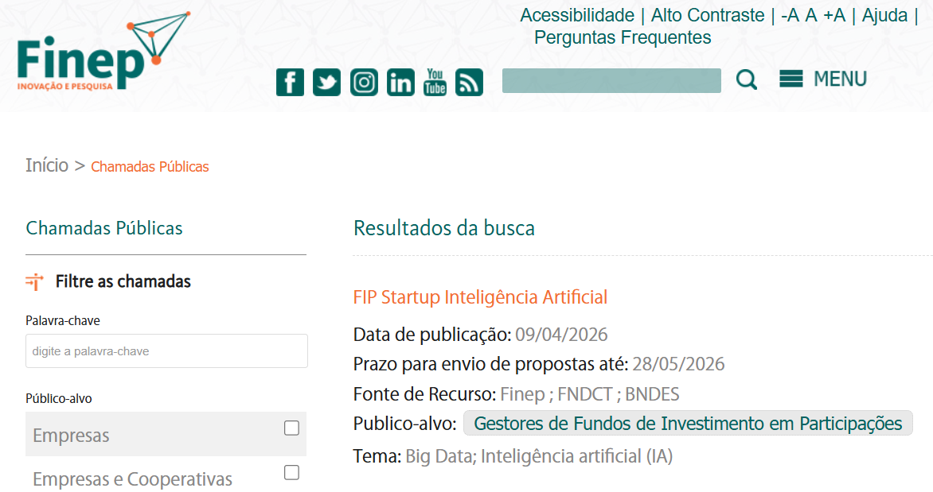
FINEP
https://www.finep.gov.br/chamadas-publicas?situacao=aberta&tFonte=2

